Slide 1
PŘÍPRAVA A MAZÁNÍ LYŽÍ
LYŽOVÁNÍ
Vybraná témata teorie tělesné výchovy

Slide 2


NÁZEV ŠKOLY: Gymnázium Lovosice, Sady pionýrů 600/6
ČÍSLO PROJEKTU: CZ.1.07/1.5.00/34.1073
NÁZEV MATERIÁLU: VY_32_INOVACE_4C_11_Příprava a mazání lyží
TÉMA SADY: Vybraná témata teorie tělesné výchovy
ROČNÍK: Sk, Kn, 1.A
DATUM VZNIKU: leden 2014
AUTOR: Mgr. Jiří Willner

Slide 3
Anotace
Materiál je určen pro teoretickou část vyučovací hodiny tělesné výchovy tříd 1. ročníku středních škol a čtyřletých gymnázií, dále pro 2. a 5. ročník osmiletých gymnázií.
Časová náročnost teoretické části je 30-45 minut
Interaktivní studijní materiál je zaměřen na téma lyžování.
V prezentaci je rozváděno téma příprava a mazání lyží.
Odborné texty jsou doplňovány hodícími se obrázky.
V závěrečné části je uvedeno procvičování teoretických poznatků s následným řešením.
Hlavní nabídka je členěna tematicky do jednotlivých políček.
Při kliknutí na dané políčko je text hypertextově odkázán na příslušné téma.
Text je rolován po odstavcích, případně po jednotlivých odrážkách (dle potřeby k výuce).
Procvičování je realizováno formou data-projektoru.
Případná praktická část výuky je realizována v lyžárně či prostorech určených k manipulaci s potřebným vybavením.

Slide 4
PŘÍPRAVA A MAZÁNÍ LYŽÍ
ÚVODEM
ČIŠTĚNÍ A ÚPRAVA SKLUZNICE
SJEZDOVÉ LYŽE
A
SNOWBOARD
BĚŽECKÉ LYŽE (KLASIKA)
BĚŽECKÉ LYŽE (BRUSLENÍ)
ÚPRAVA LYŽÍ
V TERÉNU
OTÁZKY
K
PŘEZKOUŠENÍ

Slide 5
ÚVODEM
Chybná nebo nedostatečná příprava lyží může negativně ovlivnit výsledný pocit z lyžování
Faktory, které ovlivňují proces přípravy lyží jsou:
Druh a kvalita sněhu – nový, starý, mokrý, suchý, zmrzlý
Teplota vzduchu a sněhu
Druh lyžařského pohybu – sjezd, snowboarding, běh na lyžích klasickou technikou či bruslení
Při přípravě lyží rozlišujeme rekreační lyžování a závodní lyžování
Sledujeme:
Preferovaný terén
Profil trati – upravená či neupravená běžecká trať

Slide 6
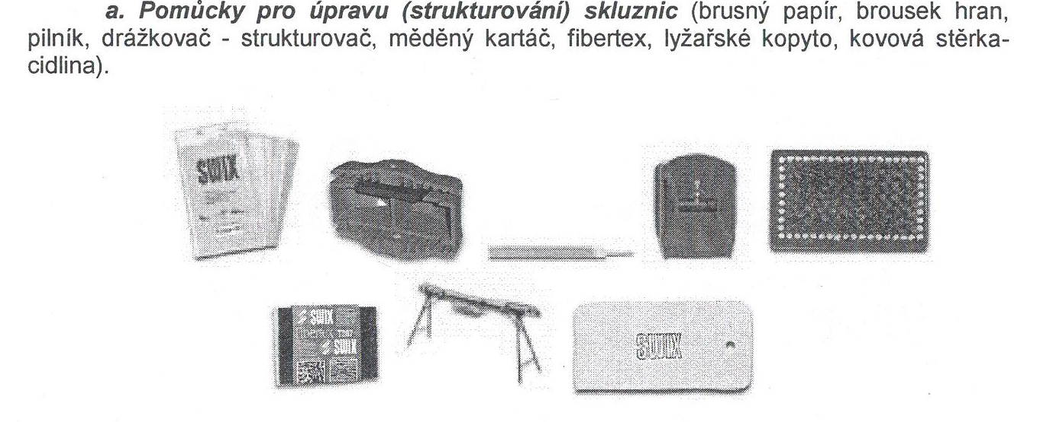
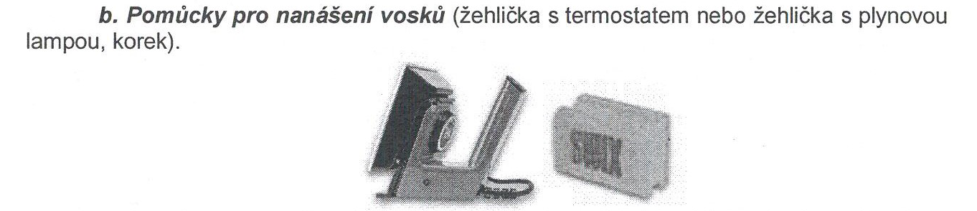
POMŮCKY

Slide 7
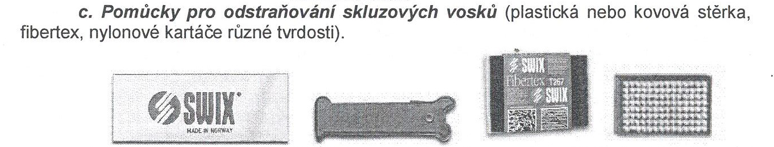
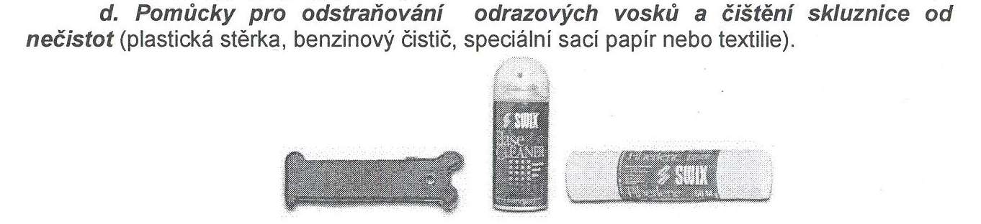
POMŮCKY

Slide 8
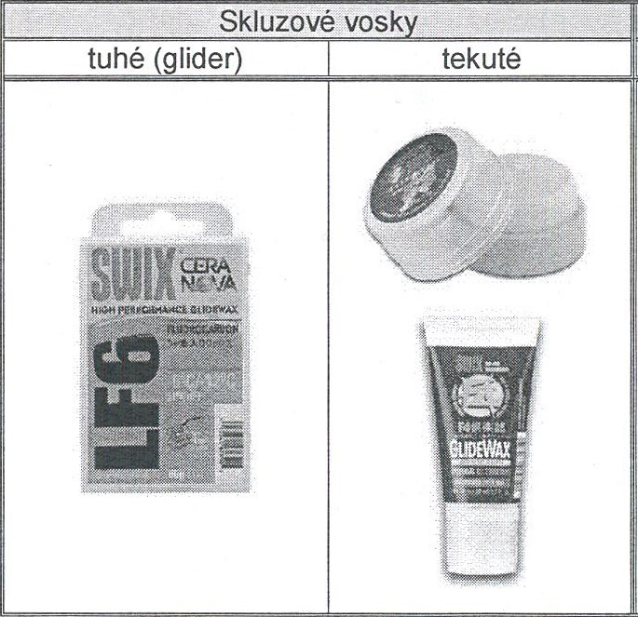
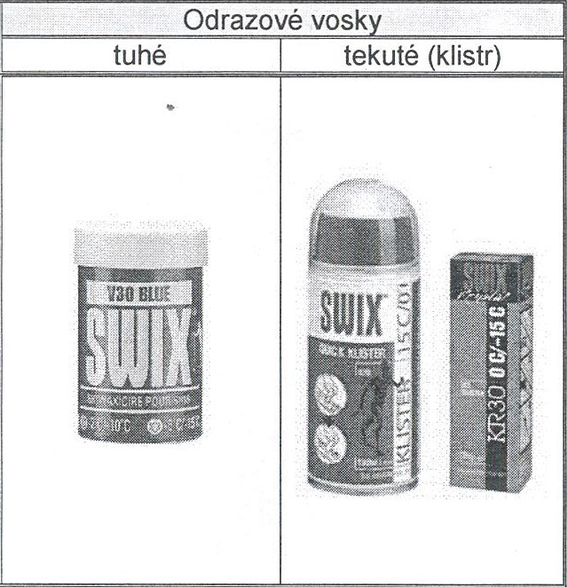
VOSKY
Dva základní druhy vosků:
Skluzové vosky (parafíny) = zlepšují skluz, jsou určeny pro běžecké lyže, sjezdové lyže a snowboard
Běžecké stoupací vosky = umožňují odraz při klasické technice běhu na lyžích

Slide 9
PARAFÍNY A STOUPACÍ VOSKY
Parafíny
Zelený, modrý = vosky studené
Fialové a červené = vosky teplé
Šedivý = parafín universální – pro všechny teploty a druhy sněhu
Nanášejí se na lyže pomocí žehličky
Existuje i pasta, která se nanáší bez žehličky avšak má nízkou životnost na skluznici
Stoupací vosky
Tuhé – pro čerstvý jemnozrnný sníh, barevné rozlišení stejné jako u skluzových, nanášejí se do mazací komory korkem
Tekuté (klistr) – pro starý hrubozrnný sníh, nanášejí se také do mazací komory, ale roztírají se dlaní nebo stěrkou
Zpět

Slide 10
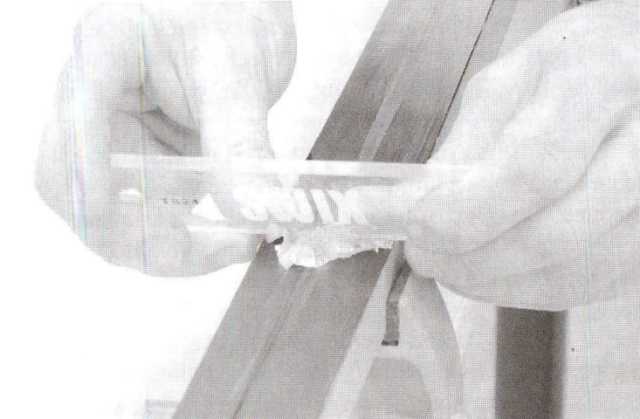
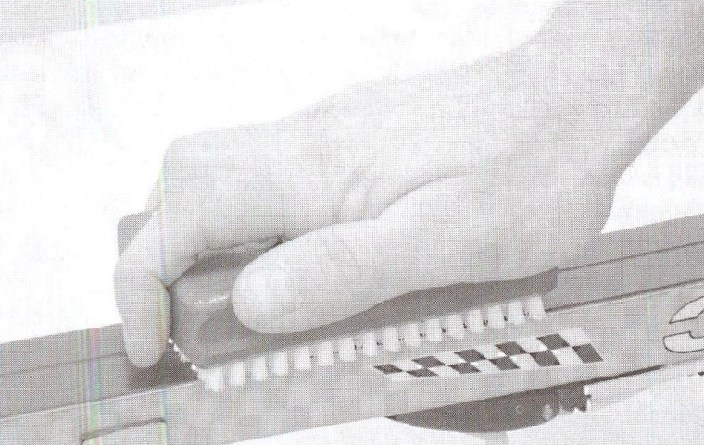
ČIŠTĚNÍ A ÚPRAVA SKLUZNICE
Čistá lyže (bez nečistot a starých vosků) = dlouhá životnost!
Starý vosk odstraňujeme co nejdříve po jeho použití
Nejprve vosk setřeme stěrkou
Naneseme čistič vosků ve spreji a setřeme utěrkou
Dotykovou vrstvu skluznice se sněhem musíme provzdušňovat bronzovým kartáčem, postup je následující:
  10x přejedeme lyži plynulým třecím pohybem kartáče ve směru jízdy, tj. od špičky k patce lyže
  následně očistíme utěrkou
Zpět

Slide 11
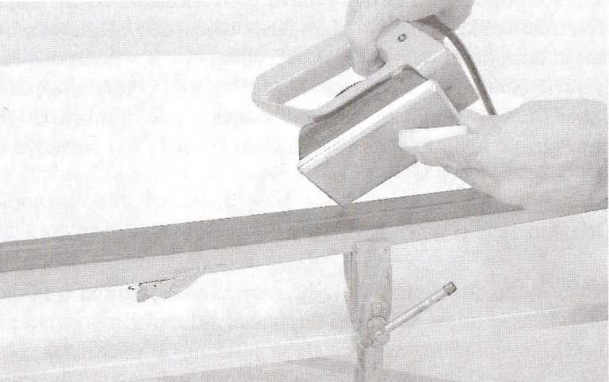
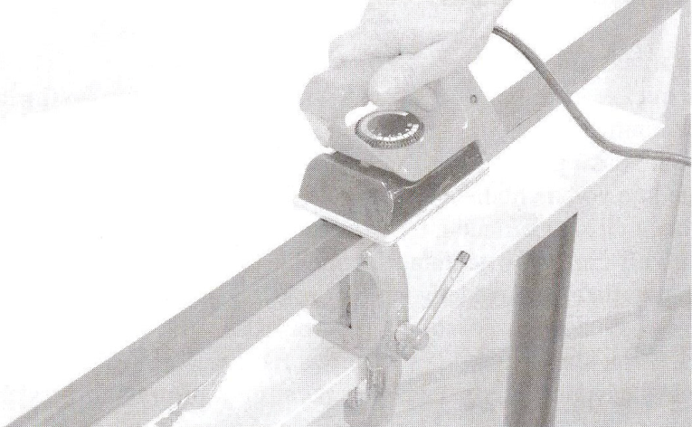
POSTUP PŘÍPRAVY LYŽE
Aplikace vosku na lyže či snowboard je shodná jako u lyží na bruslení
Nejprve lyži vykartáčujeme bronzovým kartáčem 10x ve směru jízdy
Očistíme utěrkou a naneseme dostatečné množství skluzového vosku
Zažehlíme po celé délce skluznice v souvislé vrstvě
Po vychladnutí odstraníme přebytečný vosk z plochy skluznice škrabkou
Očistíme tvrdým a poté měkčím nylonovým kartáčem
Dočistíme utěrkou
Zpět

Slide 12
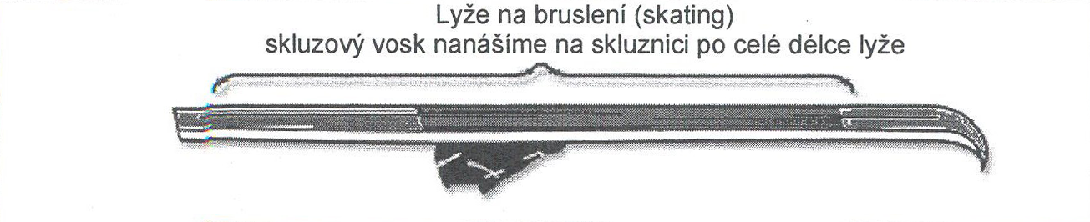
BĚŽECKÉ LYŽE - BRUSLENÍ
Vosk nanášíme na celou délku skluznice v souvislé vrstvě
Poté rozetřeme při teplotě zažehlování (červený vosk při 110°C, modrý a zelený vosk při 160°C)
Voskovat parafínem bychom měli každý druhý den lyžování v případě, že se plocha skluznice znečistí starými odrazovými vosky nebo se ve skluzových zónách objeví šedý povlak
Po zažehlení necháme vosk vychladnout při pokojové teplotě 10 minut = tímto vosk dostatečně vniká do mikrostruktury skluznice
Následně odstraníme vosk stěrkou z boku lyže, žlábku a plochy lyže vždy ve směru jízdy = vosk musí zůstat v pórech skluznice
Vosk odstraníme tvrdým a poté nylonovým kartáčem 10x přejezdem po skluznici a očistíme utěrkou
Zpět

Slide 13
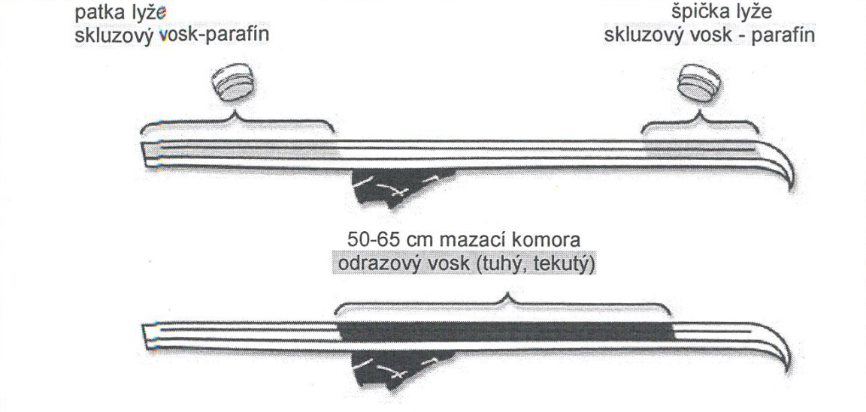
PŘÍPRAVA LYŽÍ PRO KLASICKOU TECHNIKU
Před vlastní přípravou lyže je nutné zjistit mazací komoru
Mazací komoru zjistíme pomocí papírového testu
Mazací komora je cca 40 cm před vázáním a končí na úrovni konci paty boty
Postup nanášení skluzového vosku je obdobný jako při mazání lyží na bruslení
POZOR! VOSK JE APLIKOVÁN POUZE DO SKLUZOVÉ KOMORY

Slide 14
PAMATUJ!
Mazání odrazových vosků
JE NEJDŮLEŽITĚJŠÍ PROCES PŘÍPRAVY LYŽE!
Tuhé vosky – používáme, když je relativně čerstvý jemnozrnný sníh
Tekuté vosky (klistry) – používáme pro staré hrubozrnné druhy sněhu

Slide 15
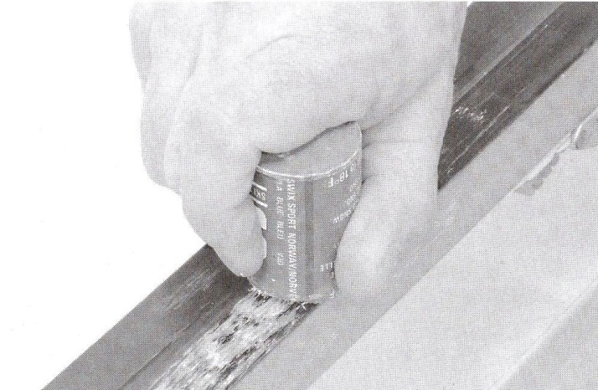
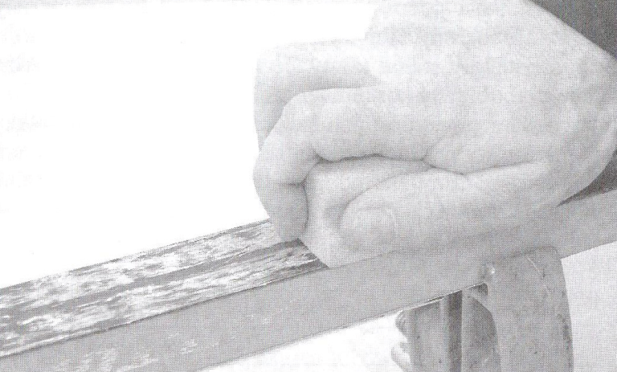
APLIKACE TUHÉHO VOSKU
Úpravu odrazové komory zajistíme zdrsněním pomocí brusného papíru hrubosti 200 po směru jízdy = na takto upravené skluznici se vosk udrží po delší dobu
Tuhý vosk nanášíme do mazací komory ve 2-3 slabých kompaktních vrstvách
Každou vrstvu vždy rozetřeme korkem (krátké a rychlé tahy = zahřátí vosku, následují dlouhé tahy s větším úsilím tlaku na lyži)

Slide 16
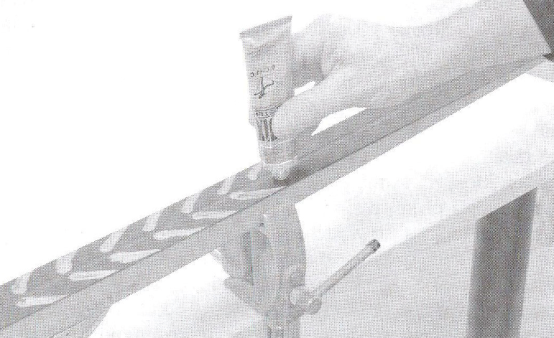
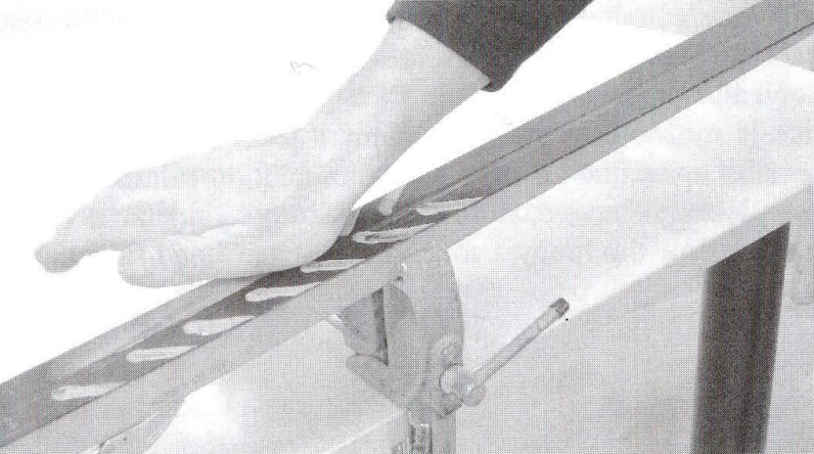
APLIKACE TEKUTÉHO VOSKU
Kombinaci vosku vnášíme z tuby rovnoměrně v dostatečném množství
Nanesenou vrstvu rozetřeme stěrkou nebo dlaní
Poznámka: pro odstranění tekutého vosku z dlaně používáme mastný krém (např. Indulona)
Lyže necháme vychladnout na sněhu tak, že je položíme bokem na sníh
Po vychladnutí lyže vyzkoušíme
Zpět

Slide 17
MAZÁNÍ LYŽÍ V TERÉNU
Co dělat, když nám lyže podkluzuje?
Ze skluznice lyže odstraníme zbytky sněhu
Zbylou vrstvu vosku rozkorkujeme korkem, aby se nám další vrstva lépe nanášela na tuto vrstvu
Naneseme další vrstvu vosku a zakorkujeme
V případě starého hrubozrnného sněhu použijeme klistr
Tubu vosku zahřejeme dlaní, poté naneseme do mazací komory a rozetřeme dlaní
Poté lyži položíme bokem na sníh a necháme vychladnout, následně jí vyzkoušíme
Co dělat když nám lyže namrzá?
Na skluznici se vytváří vrstva sněhu a lyže neklouže vpřed
Tento problém vzniká v případě, že jsme na skluznici nanesli měkčí vosk, než pro vhodné sněhové podmínky
Důkladně odstraníme starý vosk a přemažeme tvrdším
Zpět

Slide 18
OTÁZKY K PŘEZKOUŠENÍ
Jaké faktory ovlivňují proces přípravy lyží?
Vyjmenuj pomůcky určené pro přípravu lyží?
Jak dělíme vosky?
Jaký je postup při čištění skluznice?
Jaký je postup při mazání sjezdových lyží?
Jaký je rozdíl mezi přípravou lyží na bruslení a klasickou techniku?
Co uděláme, když nám při běhu na lyžích lyže podkluzuje?
Co uděláme, když nám lyže soustavně namrzá?

Slide 19
ŘEŠENÍ 1
Např. druh a kvalita sněhu, tj. rozlišujeme sníh nový, starý, mokrý, suchý či zmrzlý.
Zpět

Slide 20
ŘEŠENÍ 2
Žehlička s termostatem, různé utěrky, korek, dále škrabky pro odstraňování vosků, odstraňovač vosků, jemný smirkový papír, různé druhy kartáčů, vosky.
Zpět

Slide 21
ŘEŠENÍ 3
Na skluzové, tj. různé druhy parafínů, dále odrazové, tj. vosky tuhé a tekuté.
Zpět

Slide 22
ŘEŠENÍ 4
Nejprve vosk setřeme stěrkou, dále naneseme čistič vosků ve spreji a setřeme utěrkou, dotykovou vrstvu skluznice se sněhem můžeme provzdušnit bronzovým kartáčem.
Zpět

Slide 23
ŘEŠENÍ 5
Nejprve lyži vykartáčujeme bronzovým kartáčem 10x ve směru jízdy, dále očistíme utěrkou, naneseme dostatečné množství skluzového vosku, zažehlíme po celé délce skluznice v souvislé vrstvě, po vychladnutí odstraníme přebytečný vosk z plochy skluznice škrabkou, skluznici očistíme tvrdým a poté měkčím nylonovým kartáčem a dočistíme utěrkou.
Zpět

Slide 24
ŘEŠENÍ 6
Pro bruslení mažeme celou délku skluznice skluzovým voskem, pro klasickou techniku je třeba vymezit mazací komoru, kam naneseme odrazový vosk.
Zpět

Slide 25
ŘEŠENÍ 7
Ze skluznice lyže odstraníme zbytky sněhu, zbylou vrstvu vosku rozkorkujeme korkem, aby se nám další vrstva lépe nanášela na tuto vrstvu, naneseme další vrstvu vosku a zakorkujeme.
Zpět

Slide 26
ŘEŠENÍ 8
Důkladně odstraníme starý měkčí vosk a přemažeme voskem tvrdším.
Zpět

Slide 27
Zdrojové materiály
GNAD, T. a kol. Základy teorie lyžování a snowboardingu. Praha: Karolinum, 2008. ISBN 978-80-246-1587-5.
NOSEK, M. a kol. Instruktor lyžování. Ústí nad Labem: 2009. ISBN 978-80-904094-3-9
Obrázky (snímek 6-8, 12-14) – NOSEK, M. a kol. Instruktor lyžování. Ústí nad Labem: 2009. ISBN 978-80-904094-3-9
Obrázky (snímek 10, 11, 15, 16) - GNAD, T. a kol. Základy teorie lyžování a snowboardingu. Praha: Karolinum, 2008. ISBN 978-80-246-1587-5.

